Slide 1

存储过程和游标

Slide 2


主要内容
存储过程
  存储过程概述
  存储过程的创建、管理和执行
  系统存储过程
  存储过程与触发器
游标
  基本概念
  基本使用方法

Slide 3
存储过程概述
什么是存储过程
存储过程是SQL语句和可选控制流语句的预编译集合，它以一个名称存储并作为一个单元处理。
存储过程存储在数据库内，可由应用程序通过一个调用执行，而且允许用户声明变量、有条件执行以及其他强大的编程功能

Slide 4
存储过程概述
存储过程的组成（三部分）
①所有的输入参数以及传给调用者的输出参数。
②被执行的针对数据库的操作语句，包括调用其它存储过程的语句。
③返回给调用者的状态值，以指明调用是成功还是失败。

Slide 5
存储过程概述
存储过程的初始处理
Creation
语法分析
存储过程名进入sysobjects
源代码进入syscomments表
优化
Execution
(First OR
Recompile
编译后的计划放在过程高速缓存中
编译

Slide 6
存储过程概述
存储过程的特点
  确保数据访问和操作的一致性，提高应用程序的可维护性；
  提高系统的执行效率；
  提供一种安全机制；
  减少了网络的流量负载；
  若要改变业务规则或策略，只需改变存储过程和参数，不必改应用程序。

Slide 7
存储过程概述
存储过程的类型
  用户自定义的存储过程
  系统提供的存储过程
返回

Slide 8
存储过程的创建
创建存储过程前的注意事项：
  ①不能将 CREATE PROCEDURE 语句与其它 SQL 语句组合到单个批处理中。
  ②创建存储过程的权限默认属于数据库所有者，该所有者可将此权限授予其他用户。
  ③存储过程是数据库对象，其名称必须遵守标识符规则。
  ④只能在当前数据库中创建存储过程。
  ⑤一个存储过程的最大尺寸为128M。

Slide 9
存储过程的创建
/*不带参数的存储过程*/
use student
GO
create procedure stu_grade
as
select Sname, Cname, Grade
from Student, Course, SC
where Student.Sno = SC.Sno
and SC.Cno=Course.Cno
GO

Slide 10
存储过程的创建
/*带参数的存储过程*/
use student
GO
create procedure stu_avg
@Sno varchar(9)，
@avg float OUTPUT
as
select @avg = avg(grade)
from sc
where Sno like @Sno
GO

Slide 11
存储过程的创建
CREATE PROCEDURE procedure_name
[ { @parameter data_type } [ = default ] OUTPUT ] ] [ ,...n ]
[ WITH
{ RECOMPILE | ENCRYPTION | RECOMPILE , ENCRYPTION } ]
AS
sql_statement [ ...n ]

Slide 12
存储过程的管理
sp_help：返回过程的名字、创建时间、参数等
sp_help stu_grade
go
sp_helptext：返回create procedure语句
sp_helptext stu_grade
go
sp_rename：重命名存储过程
sp_rename stu_grade, stu_grd
go

Slide 13
存储过程的管理
drop procedure
drop procedure stu_grade
go

Slide 14
存储过程的执行
语句格式如下：
[[EXEC[UTE]]{[@返回状态=]{过程名[：分组号]|@过程名变量}
[[@参数名=]{参数值|@参数变量[OUTPUT]|[DEFAULT]}
[,...n]
[ WITH RECOMPILE ]

Slide 15
存储过程的执行
declare @avg float
execute stu_avg ’200215121’, @avg OUTPUT
if @avg <60
begin
print ’不及格 ’
print ’……’
end
else
print ’及格’
GO

Slide 16
存储过程返回状态码
use student
GO
create procedure stu_avg
@Sno varchar(9) = ’%’,
@avg float OUTPUT
as
select @avg = avg(grade)
from sc
where Sno like @Sno；
return @@error；
GO

Slide 17
存储过程返回状态码
declare @code int
execute @code=stu_avg
’200215121’,
@avg OUTPUT
if @code
……
返回

Slide 18
存储过程与触发器对比
存储过程是SQL语句和可选控制流语句的预编译集合。可以通过存储过程名字被直接调用
触发器是一种特殊的存储过程。触发器主要是通过事件进行触发而被执行的
返回

Slide 19
创建存储过程的其他途径
利用企业管理器
利用向导
返回

Slide 20
系统存储过程
SQL Server提供了很多存储过程用于系统管理
系统存储过程以sp_开头
所有的系统过程存放在master数据库中
sp_tables
sp_columns student
返回

Slide 21
利用企业管理器创建存储过程
1、在SQL Server企业管理器中，选择指定的服务器和数据库，用右键单击要创建存储过程的数据库，在弹出的快捷菜单中选择“新建”选项，再选择下一级菜单中的“存储过程…”选项，
2、在文本框中可以输入创建存储过程的T_SQL语句，单击“检查语法”，则可以检查语法是否正确；单击“确定”按钮，即可保存该存储过程。

Slide 22
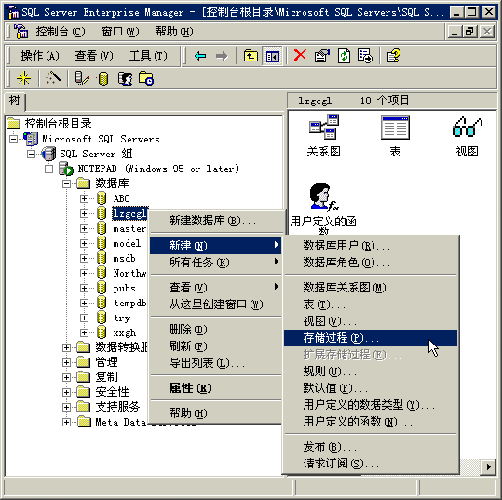
利用企业管理器创建存储过程

Slide 23
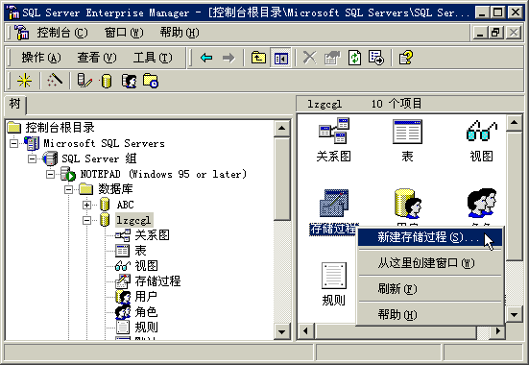
利用企业管理器创建存储过程

Slide 24
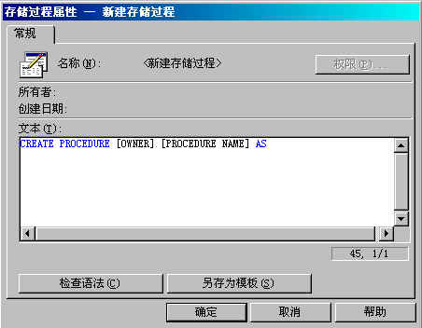
利用企业管理器创建存储过程

Slide 25
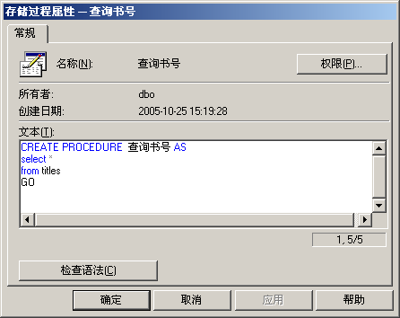
利用企业管理器创建存储过程
返回

Slide 26
利用向导创建存储过程
在企业管理器中，选择工具菜单中的向导选项，选择“创建存储过程向导” ，则出现欢迎使用创建存储过程向导对话框，根据图提示可完成创建存储过程。

Slide 27
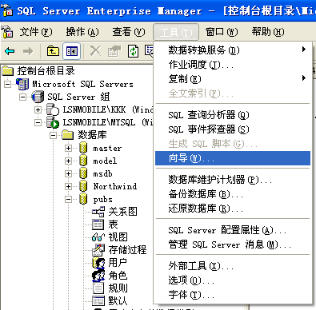
利用向导创建存储过程

Slide 28
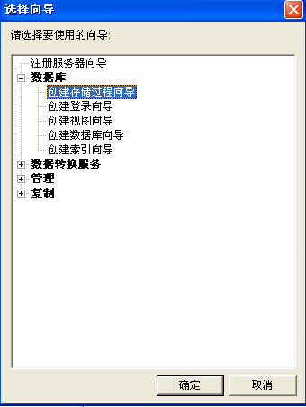
利用向导创建存储过程

Slide 29
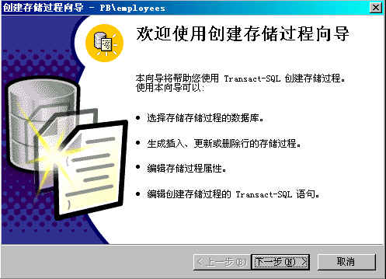
利用向导创建存储过程

Slide 30
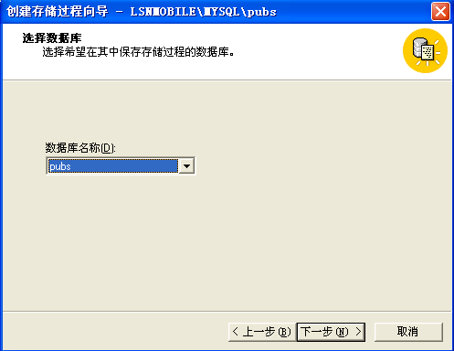
利用向导创建存储过程

Slide 31
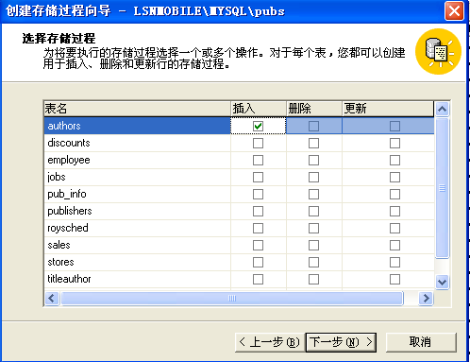
利用向导创建存储过程

Slide 32
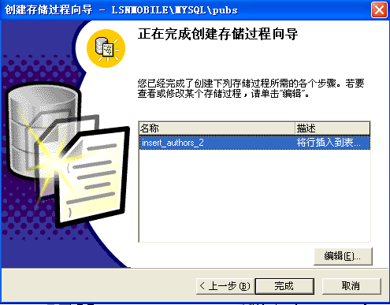
利用向导创建存储过程

Slide 33
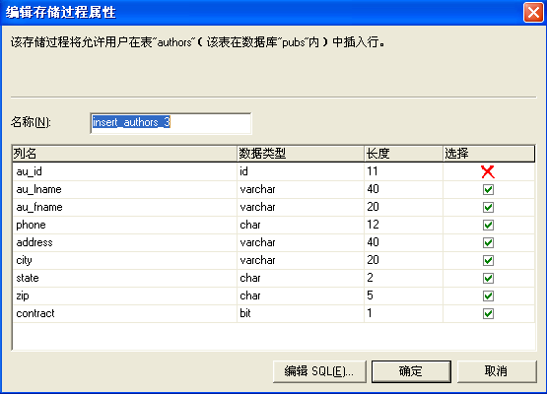
利用向导创建存储过程

Slide 34
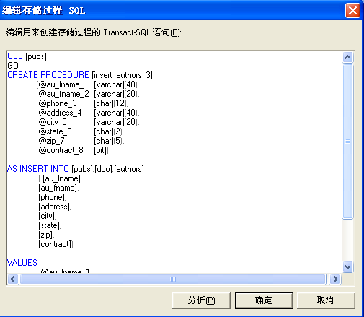
利用向导创建存储过程
返回

Slide 35
游标的定义
什么是游标？
  SELECT语句一次返回很多元组，但有时需要对每个元组进行不同的处理。游标是为了处理SELECT语句的结果集。
  游标（Cursor）是系统为用户开设的一个数据缓冲区，存放SQL语句的执行结果。
  游标有一个名字，用户可以通过游标逐一获取记录，并交付给主变量，交由主语言进一步处理。

Slide 36

游标的定义
  可以把游标看成一种指针，它既可指向当前位置，也可指向结果集中的任意位置
    它允许用户对指定位置的数据进行处理，可以把结果集中的数据放在数组、应用程序或其它地方。

Slide 37
游标的定义
游标的组成（两部分）：
  游标结果集（Cursor Result Set） ：定义游标的SELECT语句返回的行的集合。
  游标的位置（Cursor Position） 指向这个集合中某一行的指针。

Slide 38
游标的使用
使用DECLARE CURSOR语句声明游标
使用OPEN语句打开游标
使用FETCH INTO语句从游标中提取数据
不空
空否
空，即数据提取完毕
使用CLOSE语句关闭游标
使用DEALLOCATE语句释放游标
图1 游标的典型使用过程

Slide 39
游标的优点
允许定位在结果集的特定行。
从结果集的当前位置检索一行或多行。
支持对结果集中当前位置的行进行数据修改。
可在脚本、存储过程和触发器中使用游标访问结果集中的数据。
返回

Slide 40
游标的使用方法
游标的创建
利用游标取数
利用游标修改数据
使用游标的SQL语句
返回

Slide 41
游标的创建
DECLARE 游标名 [INSENSITIVE] [SCROLL] CURSOR FOR SELECT 语句
[FOR READ ONLY |
UPDATE [OF 列名1 ，列名2 ，列名3……]
INSENSITIVE
  把取出来的数据放到TEMPDB中，对基本表的改动不会反映到游标中。

Slide 42
游标的创建
SCROLL
  可以做更多的操作：FIRST、LAST、NEXT、RELATIVE和ABSOLUTE。
READ ONLY
  不修改游标指向的数据。
UPDATE [OF 列名1,…]
  修改游标指向的数据，可以只修改某些列，也可以修改所有的列。

Slide 43
游标的创建
【例1】创建一个游标。
DECLARE student_cursor CURSOR
FOR SELECT sno,sname,sdept
FROM student
WHERE sage <20
ORDER BY sno
FOR READONLY

Slide 44
游标的管理
打开游标。
  OPEN <游标名>
关闭游标。
  CLOSE <游标名>；
  CLOSE语句关闭已打开的游标，之后不能对游标进行读取等操作，但可以使用OPEN语句再次打开该游标。
释放游标。
  DEALLOCATE <游标名>
  删除定义游标的数据结构，删除后不可再用
返回

Slide 45
利用游标取数
格式：
FETCH Cursor_name [INTO @variable,,,]
FETCH {NEXT | PRIOR|FIRST|LAST|ABSOLUTE {N|V}|RELATIVE {N|V}}
FROM Cursor_name
[INTO @variale,,,,]

Slide 46
利用游标取数
【例2】下面的程序将取到的数据存放在变量里，再打印出来。
  USE student
  DECLARE @vsno char(9) ,@vsname varchar(20)
  DECLARE student_cur CURSOR
  FOR SELECT sno,sname
  FROM student
  WHERE sage=20
  ORDER BY sno
Notes:
读懂含有游标的代码

Slide 47
利用游标取数
OPEN student_cur
FETCH NEXT FROM student_cur
INTO @vsno, @vsname
WHILE @@FETCH_STATUS=0
begin
PRINT '学号：'+@vsno +' 姓名:'+@vsname
FETCH NEXT FROM student_cur
INTO @vsno, @vsname
end
CLOSE student_cur
DEALLOCATE student_cur
GO
返回

Slide 48
利用游标修改数据
声明游标时没有加READ ONLY关键字
一般不要修改基于多表的游标
新的语句形式：
UPDATE tname SET cname = expression
WHERE CURRENT OF cursor_name
DELETE FROM tname
WHERE CURRENT OF cursor_name

Slide 49
利用游标修改数据
【例3】使用游标更改课程信息。
USE student
GO
DECLARE @vcredit int
DECLARE course_cur CURSOR FOR
SELECT Ccredit
FROM course
OPEN course_cur
FETCH course_cur INTO @vcredit
WHILE @@FETCH_STATUS = 0

Slide 50
利用游标修改数据
BEGIN
IF @vcredit = 0
BEGIN
UPDATE course
SET cname=cname+’*’
WHERE CURRENT OF course_cur
END
FETCH course_cur INTO @vcredit
END
CLOSE course_cur
DEALLOCATE course_cur
返回

Slide 51
使用游标的SQL语句
一、查询结果为多条记录的SELECT语句
  可将多条记录一次一条送主程序处理，从而把集合的操作转换为对单个记录的处理。
二、CURRENT形式的UPDATE和DELETE语句
  UPDATE和DELETE语句中用到子句：
  WHERE CURRENT OF <游标名>
  修改游标指针指向的当前记录。

Slide 52

使用游标的SQL语句
使用游标的步骤为：
1、说明游标。用DECLARE语句为一条SELECT语句定义游标：
  DECLARE <游标名> CURSOR FOR <SELECT语句>
  定义游标仅仅是一条说明性语句，这时RDBMS并不执行SELECT语句。
2、打开游标。
  OPEN <游标名>
  实际上是执行相应的SELECT语句，把查询结果取到缓冲区去。这时游标处于活动状态，指针指向查询结果集中的第一条记录。

Slide 53
使用游标的SQL语句
3、推进游标指针并取当前记录。
  FETCH <游标名>
  INTO <主变量> [<指示变量>][，<主变量> [<指示变量>]]……；
4、关闭游标。
CLOSE <游标名>；
5、释放游标。
DEALLOCATE <游标名>；
返回

Slide 54
练习
使用存储过程计算每个学生的平均学分绩，并保存到stu_grade(sno,credit_grade)表中

